Slide 1

签到二维码

Slide 2
Player播放器介绍 IMT-Mobile

Slide 3
主要内容
一、团队介绍
二、媒体格式介绍
三、播放器原理
四、Player 架构（CMMF）及能力

Slide 4
团队介绍
IMT
AI
Mobile
Streaming
Media
谈涛
杨净
殷正林
周益彬
朱高锋

Slide 5
主要内容
一、团队介绍
二、媒体格式介绍
三、播放器原理
四、 Player 架构（CMMF）及能力

Slide 6

媒体格式介绍-Media Container
VideoCodec
H.265
H.264
AV1
AVS
…
AudioCodec
MP3
PCM
AAC
G711
G726
…
Video
Audio
Container(MP4/FLV)

Slide 7
媒体格式介绍-Video File Format
File Format | Video Format | Audio Format | Developer
MP4 | MPEG-2 Part 2, MPEG-4 ASP, H.264, H.265, VC-1 | AAC, MP3, AC-3, Apple Lossless, ALS, SLS, Vorbis | MPEG
TS | H265/h264/mpeg2 | mp3/ac3/aac | MPEG
FLV | s263/h264/vp6/h265 | MP3, ADPCM,LPCM, AAC, Speex | Adobe

Slide 8
媒体格式介绍-Video File Format
Video Container：
MP4
Video Codec：
MPEG-2 Part 2, MPEG-4 ASP, H.263, VC-1, H.264, H265, AV1, …
Audio Codec：
MP3, AC-3, Apple Lossless, ALS, SLS, Vorbis, AAC, G711a, Opus, …

Slide 9
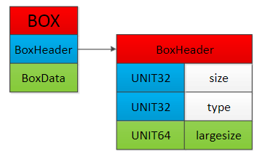
媒体格式介绍-MP4 File Format简介
MP4由一个一个box组成，每个box由一个boxheader和
boxdata组成，boxheader又分为3部分：
①4字节的size:表示这个box的大小
②4字节的type:表示这个box的类型
③8字节的largesize 如果整个box的大小超出了4字节能表示的最大值，那么size=1，同时，box的大小就储存在largesize中

Slide 10
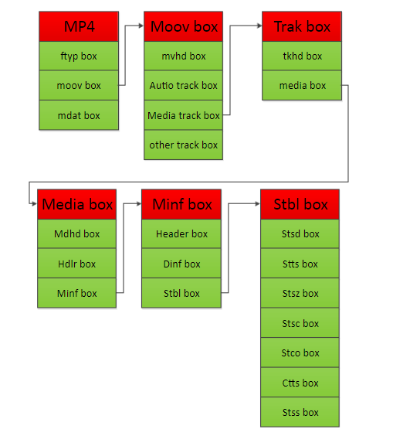
媒体格式介绍-MP4 File Format简介
MP4必须包含ftyp box、moov box、mdat box。
File type box(ftyp)用来储存文件类型的相关信息;
Movie box(moov)用来储存媒体的信息，是一个container box,子box包含了媒体的metadata信息 ;
Media data box(mdat)用来储存媒体的具体数据;

Slide 11
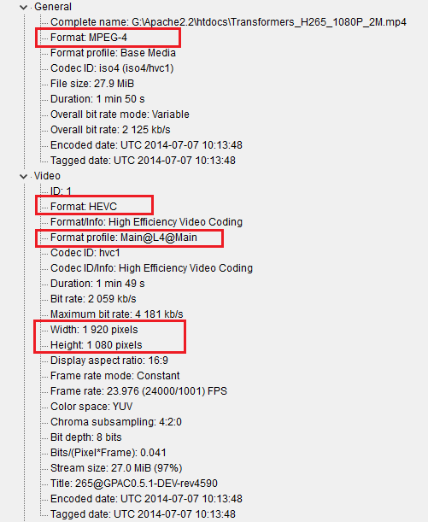
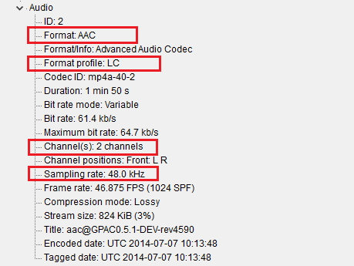
媒体格式介绍-MediaInfo媒体信息

Slide 12
主要内容
一、团队介绍
二、媒体格式介绍
三、播放器原理
四、 Player 架构（CMMF）及能力

Slide 13
播放器原理-模式
软件架构中的管道和过滤器模式
数据接收
容器解析
数据解码
Raw数据输出

Slide 14
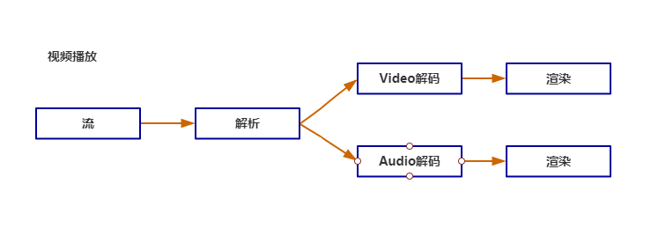
播放器原理

Slide 15
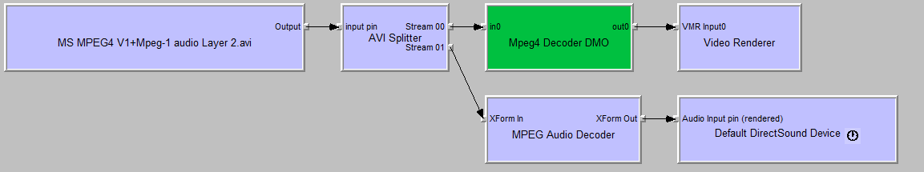
播放器原理-Dshow Filter
Source
Parser/Splitter
Decoder
Renderer

Slide 16
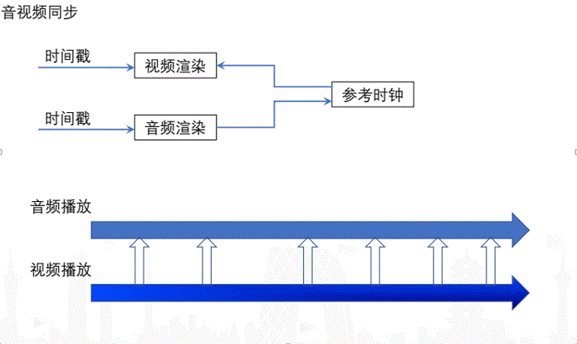
播放器原理-音视频同步机制

Slide 17
主要内容
一、团队介绍
二、媒体格式介绍
三、播放器原理
四、Player 架构（CMMF）及能力

Slide 18
CMMF-定义
CMMF: Closeli Multi-Media Framework

Slide 19
CMMF(Closeli Multi-Media Framework)
Application
直播
点播
推流
转码
分发
定制渲染
录制
对讲
视频会议
转封装
全景拼接
倍速播放
Media Client
Media Server
Common Library
Source
Parser
HLS
RTSP
raw2mp4
Heavc2jpg
platform
common
Decoder
Render
GBDGW
ONVIF
Stream
Convert
Stream
transcode
3A
snapshot
CloseliRTC
SDGW
P2P
OpenGL
Android iOS Windows Web Cloud
Notes:
大概介绍各个模块的含义
3A：降噪 回声消除 增益控制
SDGW - smart device gateway GBGW - 国标 gateway

Slide 20
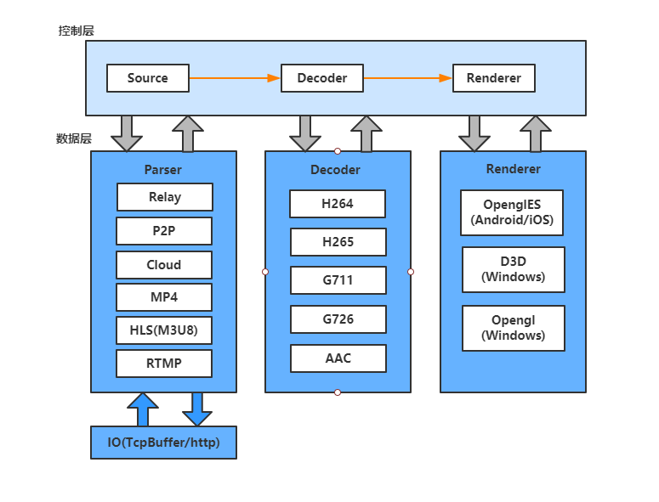
CMMF-Player SDK-分层设计

Slide 21
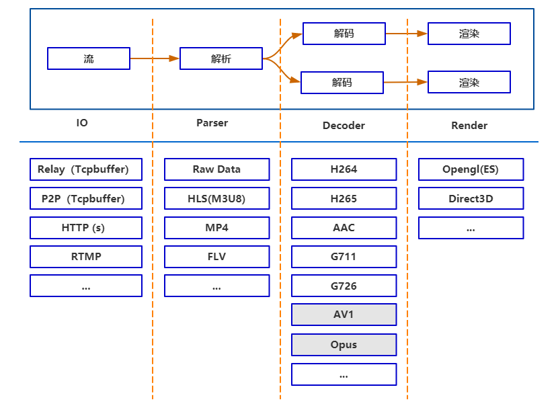
CMMF-Player SDK-模块化设计
Notes:
6 kb /秒到510 kb / s的比特率
采样率从8 kHz（窄带）到48 kHz（全频）
帧大小从2.5毫秒到60毫秒
支持恒定比特率（CBR）和可变比特率（VBR）
从窄带到全频段的音频带宽
支持语音和音乐
支持单声道和立体声
支持多达255个频道（多数据流的帧）
可动态调节比特率，音频带宽和帧大小
良好的鲁棒性丢失率和数据包丢失隐藏（PLC）
浮点和定点实现
G.711是一种由国际电信联盟（ITU-T）制定的音频编码方式，又称为ITU-T G.711
常用于电话语音(推荐使用64Kbps)，sampling rate为8K，压缩率为2，即把S16格式的数据压缩为8bit，分为a-law和u-law。
a-law也叫g711a,输入的是13位（其实是S16的高13位），使用在欧洲和其他地区
u-law也叫g711u,使用在北美和日本

Slide 22
CMMF-Player SDK 架构
Video Play
(MV2Player)
Time Manager
A/V Sync
Audio Play
Plugin Manager
Common Utility
Display Adapter
Audio Adapter
Video Render
PP
Audio
Render
Audio Process
MediaStream
AudioDecoder
SourceParser
VideoReader
SW Dec
Protocol
I/O
Parser
HW Dec
SW Dec
Notes:
功能模块组成图

Slide 23
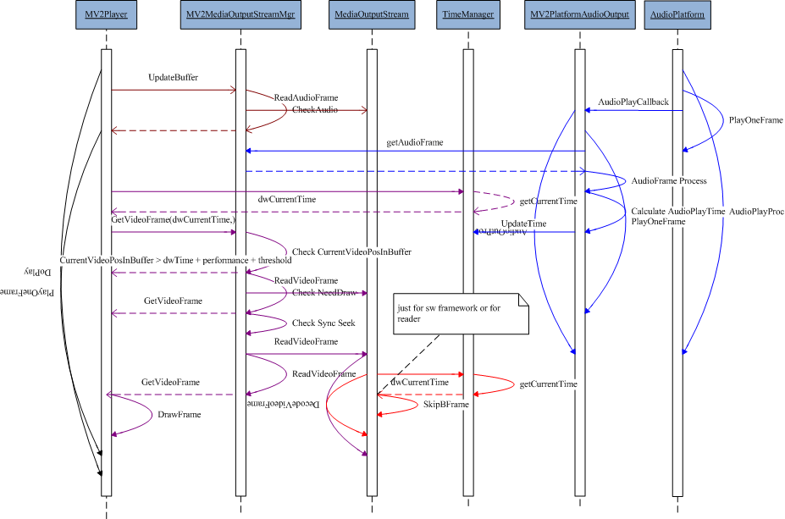
CMMF-Player SDK-AV同步实现

Slide 24
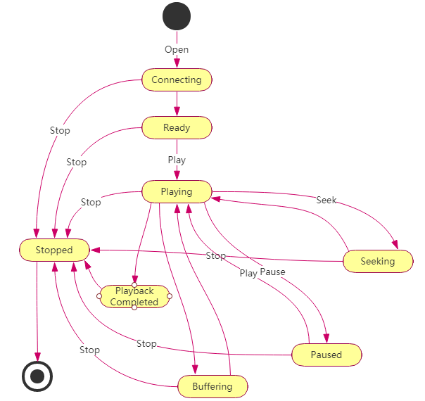
CMMF-Player SDK 状态转换图

Slide 25
CMMF-Player SDK 与其他模块的关系
被APPSDK集成，从Tcpbuffer读取数据
APPSDK
TcpBuffer
Player

Slide 26
CMMF-Player SDK 能力
Relay 直播与SD卡回放
P2P直播与SD卡回放
FullRelay回放 ( 普通回放/高倍速/时光缩影)
Clips 播放

Slide 27
CMMF-Player SDK应用场景
Fullrelay live preview & sdcard playback协议头：
tcpliveview://
Fullrelay timeline & events playback协议头：
ipcamera://http(s)://
P2p live prview& sdcard playback 协议头:
rtpliveview://
时光缩影 playback协议头：
fastipcamera ://http(s)://
Clips (我的录像) playback 协议头：
http(s)://

Slide 28
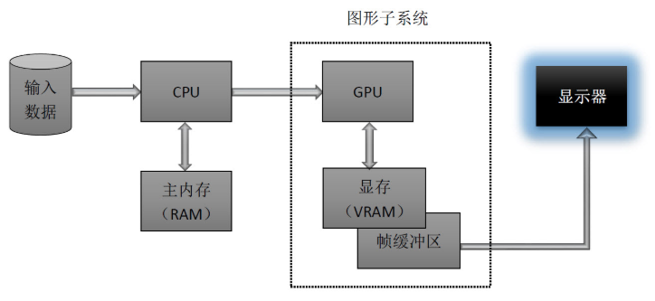
CMMF-OpenGL渲染
OpenGL：Open Graphics Library
OpenGL ES：OpenGL for Embedded Systems
OpenGL
OpenGL ES
Notes:
是个定义了一个跨编程语言、跨平台的编程接口的标准，显卡通常有OpenGL的实现，不同显卡上的OpenGL实现也不一定相同，OpenGL标准不是平台相关的，所以同一个程序可能在不同的显卡上运行。OpenGL API只处理图形渲染，并不提供动画、定时器、文件IO、图像文件格式处理、GUI等功能，GLUT^{[5]}并不是OpenGL，也不是OpenGL的一部分，它仅是被一些用户用于创建OpenGL窗口。OpenGL不是开源代码，OpenGL指的是开放标准，在网上[可以找到，任何人都可以免费下载
OpenGL被当作客户端-服务器系统来实现的，应用程序是客户端，图形硬件厂商提供的OpenGL实现是服务器。如图所示，客户端程序需要调用OpenGL的接口实现3D渲染，那么OpenGL命令和数据会缓存在RAM中，在一定条件下，会将这些命令和数据通过CPU时钟发送到VRAM，在GPU的控制下，使用VRAM中的数据和命令，完成图形的渲染，并将结果存入帧缓冲区中，帧缓冲区中的帧最终会被发送到显示器上，显示出结果。在现代的图形硬件系统中，还支持不通过CPU时钟直接将数据由RAM发送至VRAM或直接将数据由帧缓冲区发送至RAM（例如OpenGL中的VBO，PBO）

Slide 29
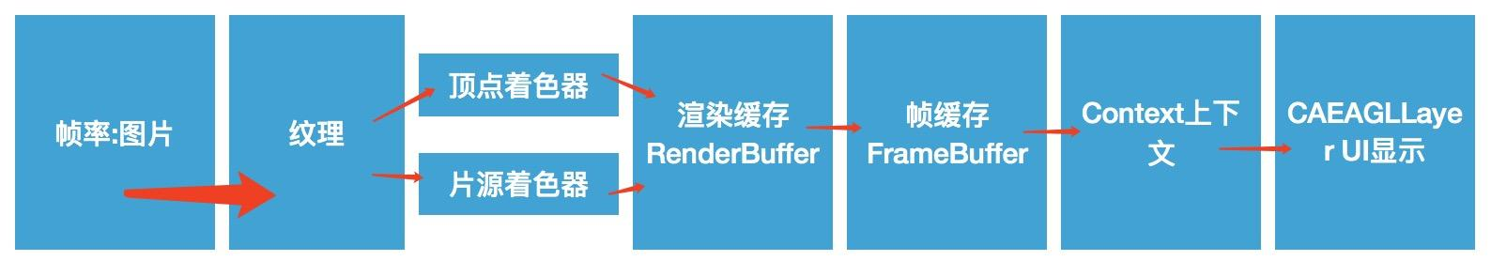
CMMF-OpenGL渲染
iOS
Notes:
是个定义了一个跨编程语言、跨平台的编程接口的标准，显卡通常有OpenGL的实现，不同显卡上的OpenGL实现也不一定相同，OpenGL标准不是平台相关的，所以同一个程序可能在不同的显卡上运行。OpenGL API只处理图形渲染，并不提供动画、定时器、文件IO、图像文件格式处理、GUI等功能，GLUT并不是OpenGL，也不是OpenGL的一部分，它仅是被一些用户用于创建OpenGL窗口。OpenGL不是开源代码，OpenGL指的是开放标准，在网上[可以找到，任何人都可以免费下载

Slide 30
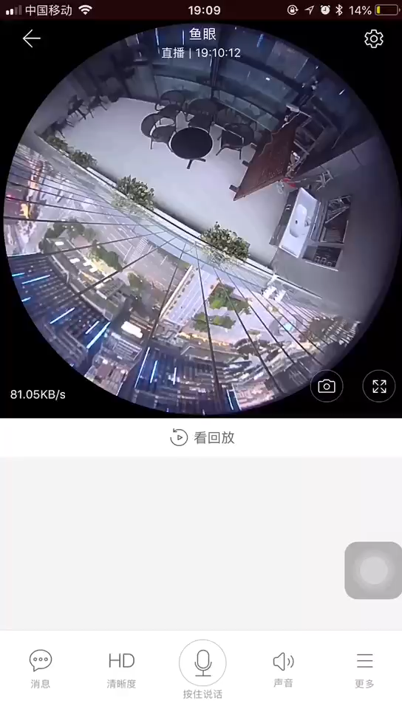
CMMF-渲染（FishEye）
基于Opengl实现不同渲染模型 iOS Demo：
支持平台：
Android
iOS
Windows（Desktop/Web）
其他模式：
宽屏，球形、小行星

Slide 31
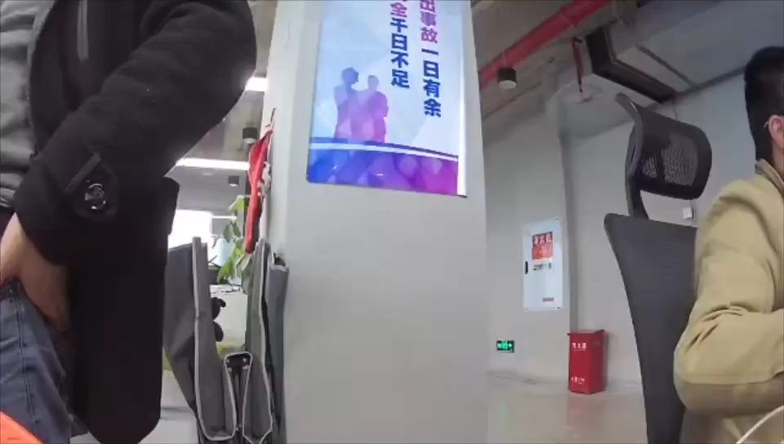
CMMF-时光缩影效果

Slide 32
CMMF-AudioTalk(AEC)
支持客户端与camera之前的单向（单工）或双向（双工）语音对讲
Android
iOS
Windows

Slide 33
CMMF-AudioTalk(AEC)
何谓AEC？
Acoustic Echo Cancellation
声学回声消除

Slide 34
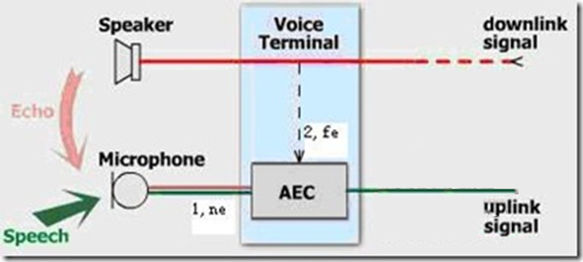
CMMF-AudioTalk(AEC)-回声模型
从player Audiooutput 获取播放的PCM数据(2,fe)作为参考，消除从Speaker出来，被Microphone再次录进去的声音(Echo)，重点在于参考与录制的同步
Notes:
回声消除原理
从通讯回音产生的原因看，可以分为声学回音（Acoustic Echo）和线路回音（Line Echo），相应的回声消除技术就叫声学回声消除（Acoustic Echo Cancellation，AEC）和线路回声消除（Line Echo Cancellation, LEC）。声学回音是由于在免提或者会议应用中，扬声器的声音多次反馈到麦克风引起的（比较好理解）；线路回音是由于物理电子线路的二四线匹配耦合引起的（比较难理解）
我们可以得到两个信号：一个是蓝色和红色混合的信号1，也就是实际需要发送的speech和实际不需要的echo混合而成的语音流；另一个就是虚线的信号2，也就是原始的引起回音的语音。那大家会说，哦，原来回声消除这么简单，直接从混合信号1里面把把这个虚线的2减掉不就行了？请注意，拿到的这个虚线信号2和回音echo是有差异的，直接相减会使语音面目全非。我们把混合信号1叫做近端信号ne，虚线信号2叫做远端参考信号fe，如果没有fe这个信号，回声消除就是不可能完成的任务。

Slide 35
CMMF-CMMF-AudioTalk(AEC) 回声消除实践
开源算法：
Speex
WebRTC
目前使用：
Android： WebRTC
iOS: AVAudioSession
AudioComponentInstance
kAudioUnitSubType_VoiceProcessingIO

Slide 36
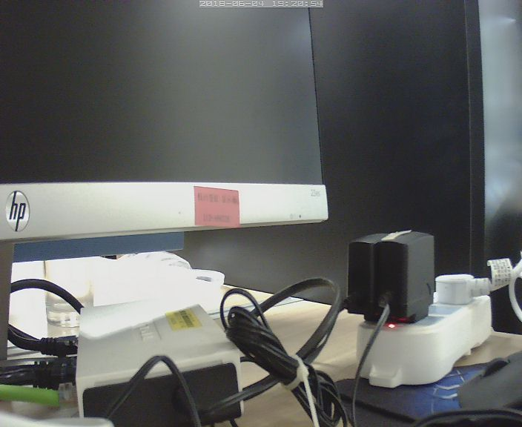
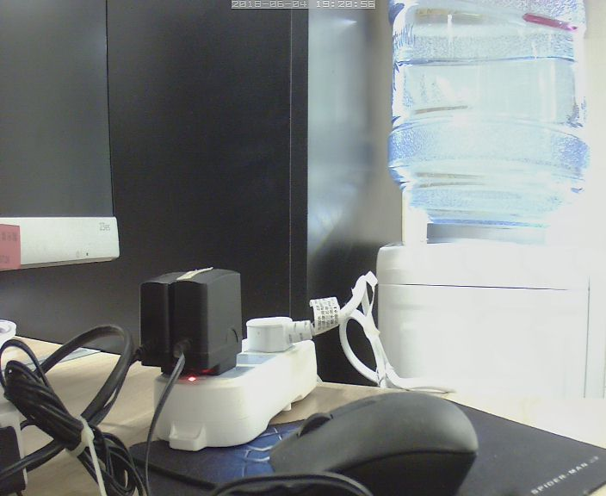
CMMF-全景拼接
2、将下一张图与检测块同一Y轴位置，
逐x像素做特征比对，记下特征值最高的置：
1、在特定位置提取检测块，如红框所示：
比对方向
特征值最高位置

Slide 37
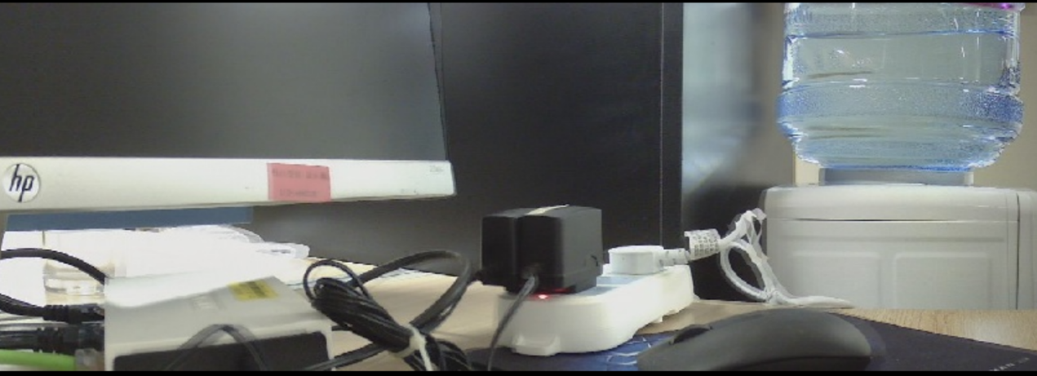
CMMF-全景拼接
3、将两张图按照之前求出的位置拼接（颜色进行blend）：

Slide 38
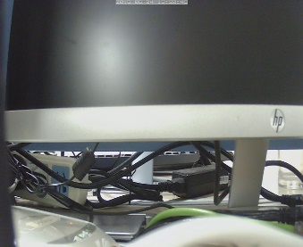
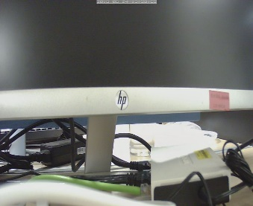


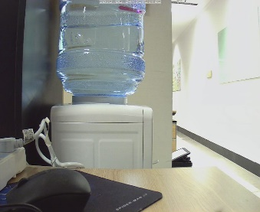
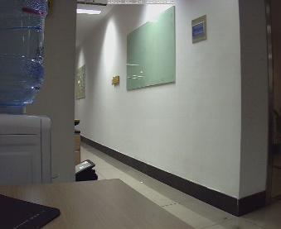
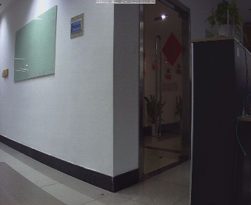
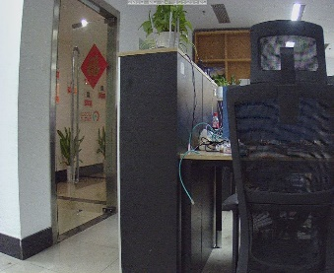
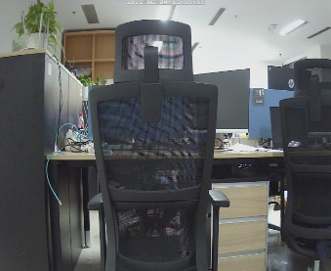
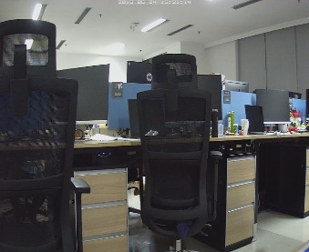
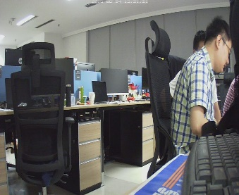
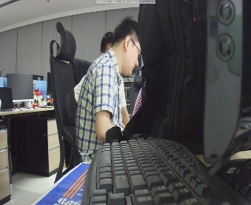
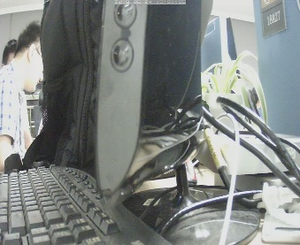
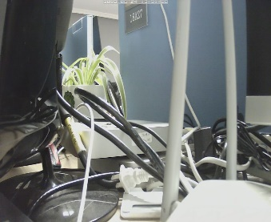
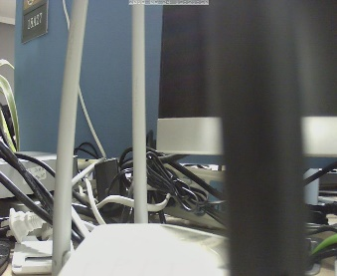
CMMF-全景拼接-示例
原始图片：
拼接效果图：

Slide 39
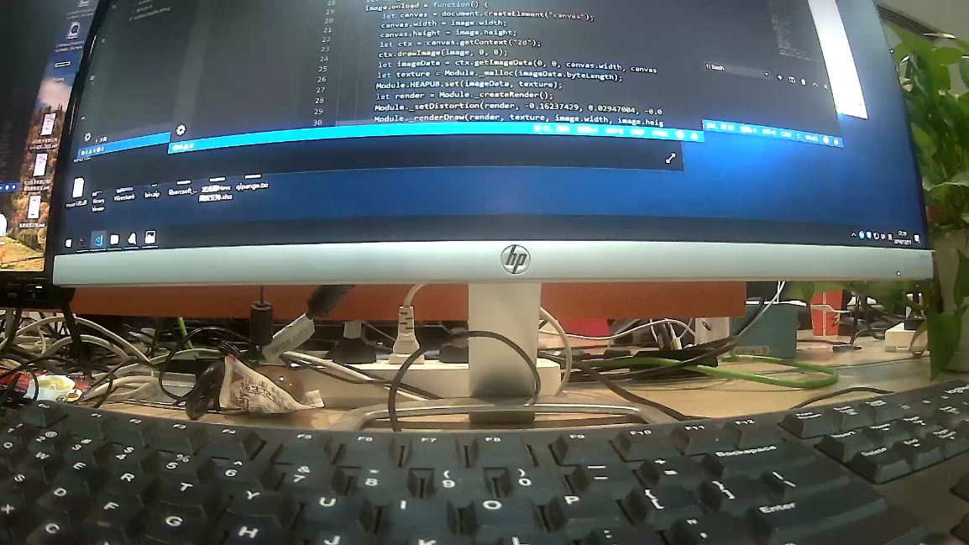
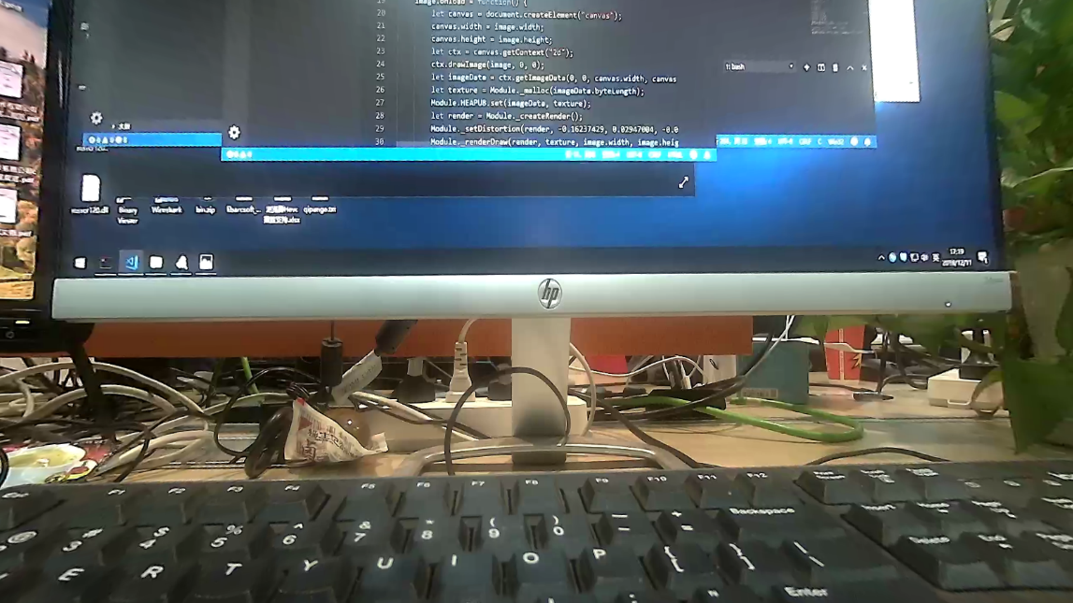
CMMF-畸变矫正
1.Camera标定
主要是用来求出相机的各项参数，这些参数的一项重要用途，就是用来做畸变矫正
2.畸变矫正
矫正前：
矫正后：

Slide 40



让所有的美好都能轻松看见

Slide 41

培训效果评估二维码

